Slide 1
Biļešu tirdzniecība
PRESES KONFERENCE
2023. GADA 2. MAIJĀ
RĪGA, LATVIJA

Slide 2
XXVII VISPĀRĒJIE LATVIEŠU DZIESMU UN XVII DEJU SVĒTKI
Biļetes
Cenrādis
25.04.2023. Ministru kabineta sēdē apstiprināts biļešu un maksas pakalpojumu cenrādis Biļešu cenas Svētku maksas pasākumiem.
Dažādas cenu kategorijas atkarībā no pasākumu norišu vietu sēdvietu izvietojuma un redzamības.
Cenu amplitūda no 5 līdz 100 eiro saskaņā ar katra pasākuma programmu, skatītāju vietu skaitu un biļešu pieprasījumu.
Notes:
<skaitlis>

Slide 3
XXVII VISPĀRĒJIE LATVIEŠU DZIESMU UN XVII DEJU SVĒTKI
Biļetes
Garīgās mūzikas koncerts 15 – 35 eiro Tautas lietišķās mākslas izstāde «Mēs» 5 eiro Gājiena laikā sēdvietas skatītāju tribīnēs 25 eiro
Svētku Atklāšanas koncerts – 40 eiro (dalībniekiem bezmksas) Dejas lielkoncerts "Balts” 20– 70 eiro Diriģentu kora koncerts “Diriģents” 15 – 30 eiro Kokļu mūzikas nakts koncerts “Gaismas dārzs” 12 – 20 eiro Kokļu mūzikas nakts koncerts “Nakts dziesma” 12 – 20 eiro Mazākumtautību kolektīvu koncerts “Saules dziesmu audeklā” 12 – 25 eiro Vokāli simfoniskās mūzikas koncerts “Šūpulis” 20 – 90 eiro Vokālo ansambļu mūsdienu mūzikas koncerts “Skaņu portreti” 15 – 25 eiro Vokālo ansambļu garīgās mūzikas koncerts “Dievs. Daba. Cilvēks” 15 – 25 eiro Latviešu tautastērpu skate “Mēnesnīcā” 15 – 25 eiro Pūtēju orķestru koncerts “Laiks iet pāri” un Zaļumballe 10 eiro Koru lielkoncerta "Tīrums. Dziesmas ceļš" ģenerālmēģinājums 15 – 40 eiro Koru lielkoncerts "Tīrums. Dziesmas ceļš” 15 – 70 eiro Kokļu mūzikas lielkoncerts “Laika upe” 15 – 25 eiro Tautas mūzikas koncerts “Trejdeviņi spēlmanīši” 10 – 30 eiro Pūtēju orķestru latviešu mūzikas koncerta “Partitūra svētkiem” 10 - 20 eiro Deju lieluzvedums „Mūžīgais dzinējs” 20 - 100 eiro Bērnu un jauniešu vokālo ansambļu koncerts “Es vēlos sev ko pastāstīt” 7 – 12 eiro Noslēguma koncerta "Kopā Augšup" ģenerālmēģinājums 15 – 45 eiro Noslēguma koncerts "Kopā Augšup” 20 – 100 eiro Sadziedāšanās nakts 10 eiro
Biļešu cenas no 5 līdz 100 eiro
Notes:
<skaitlis>

Slide 4
XXVII VISPĀRĒJIE LATVIEŠU DZIESMU UN XVII DEJU SVĒTKI
Biļetes
Ieņēmumu prognoze
Ieņēmumu prognoze ir 7.5 mlj eiro
Noteikta, ņemot vērā:
Informāciju par iepriekšējo Dziesmu un deju svētku biļešu realizāciju,
Ekonomisko situāciju valstī,
Iedzīvotāju pirktspēju.
Ieņēmumus no maksas pakalpojumiem plānots novirzīt:
Pasākumu norises vietu nomai,
Pasākumu tehniskajam nodrošinājumam,
Pasākumu mākslinieciskajai realizācijai,
Svētku rīkošanas kopējiem izdevumiem.
Notes:
<skaitlis>

Slide 5
XXVII VISPĀRĒJIE LATVIEŠU DZIESMU UN XVII DEJU SVĒTKI
Biļetes
Atlaides
10 % atlaide no ieejas biļetes cenas paredzētas:
Daudzbērnu ģimenēm, uzrādot „Goda ģimenes karti”
Personām ar I, II vai III invaliditātes grupu, uzrādot atbilstošu apliecību
Politiski represētajām personām, uzrādot atbilstošu apliecību
Notes:
<skaitlis>

Slide 6
XXVII VISPĀRĒJIE LATVIEŠU DZIESMU UN XVII DEJU SVĒTKI
Biļetes
Process
Vienā pirkuma reizē viena persona varēs iegādāties ne vairāk kā 4 biļetes uz katru Dziesmu un deju svētku pasākumu.
Vienā pirkuma reizē www.bilesuparadize.lv kopumā varēs iegādāties 20 biļetes vienā pirkumā, bet ne vairāk kā 4 biļetes uz konkrētu pasākumu.
Bērniem līdz 7 gadiem (ieskaitot), neaizņemot atsevišķu sēdvietu, biļete nav jāpērk.
Notes:
<skaitlis>

Slide 7
XXVII VISPĀRĒJIE LATVIEŠU DZIESMU UN XVII DEJU SVĒTKI
Biļetes
Biļešu tirdzniecības uzsākšana
Biļešu tirdzniecību nodrošinās SIA “Biļešu Paradīze” Biļešu tirdzniecība sāksies interneta veikalā un pakāpeniski:
no 15. maija plkst. 10:00 uz nozaru pasākumiem
no 17. maija plkst. 10:00 uz deju lielkoncertiem
no 19. maija plkst. 10:00 uz koru lielkoncertiem
No 22. maija biļetes, kas netiks izpirktas internetā līdz 21.maijam ieskaitot, būs iespēja iegādāties arī kasēs, kā arī būs iespēja iespēja izpirkt biļetes iepriekšējā rezervācijā.
No 12. jūnija varēs izpirkt iepriekšējā rezervācijā pieteiktās biļetes, kas netiks izpirktas.
Notes:
<skaitlis>

Slide 8
BIĻETES
Notes:
<skaitlis>

Slide 9
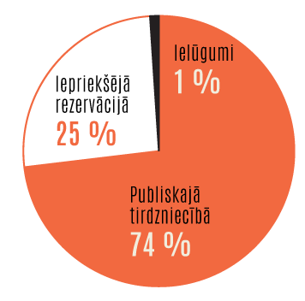
XXVII VISPĀRĒJIE LATVIEŠU DZIESMU UN XVII DEJU SVĒTKI
Biļētes
Biļetes
TIRDZNIECĪBĀ NONĀKS 174 000 BIĻETES UZ MAKSAS PASĀKUMIEM
Notes:
<skaitlis>

Slide 10
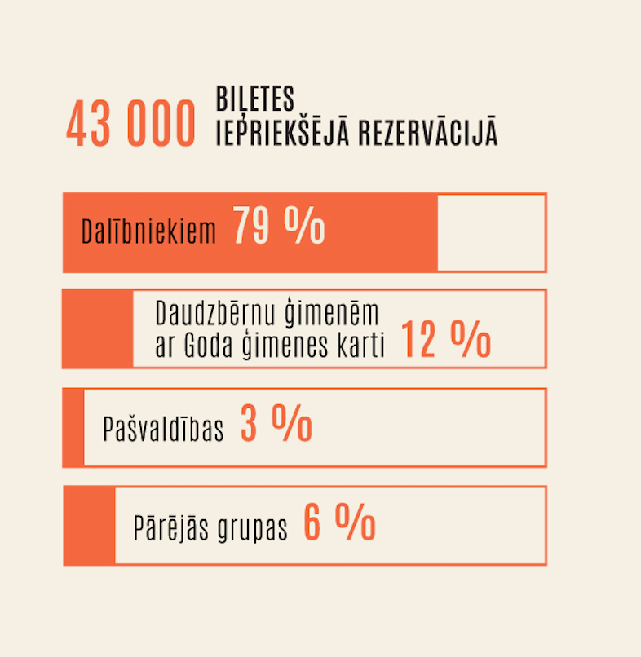
XXVII VISPĀRĒJIE LATVIEŠU DZIESMU UN XVII DEJU SVĒTKI
Biļētes
43 000 (25 %) BIĻETES IEPRIEKŠĒJĀ REZERVĀCIJĀ
Iepriekšējā rezervācija
Notes:
<skaitlis>

Slide 11
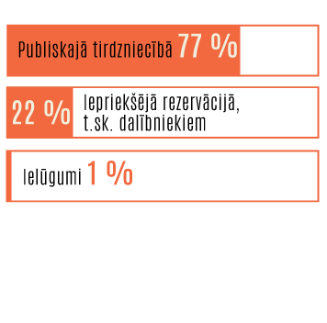
XXVII VISPĀRĒJIE LATVIEŠU DZIESMU UN XVII DEJU SVĒTKI
Biļētes
Deju lieluzvedums “Mūžīgais dzinējs”
SĒDVIETU SKAITS UZ TRIM KONCERTIEM - 31362
Notes:
<skaitlis>

Slide 12
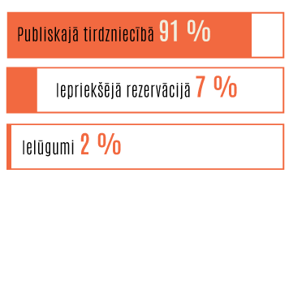
XXVII VISPĀRĒJIE LATVIEŠU DZIESMU UN XVII DEJU SVĒTKI
Biļētes
SĒDVIETU SKAITS - 30 557
Noslēguma koncerts “Kopā Augšup”
Notes:
<skaitlis>

Slide 13
XXVII VISPĀRĒJIE LATVIEŠU DZIESMU UN XVII DEJU SVĒTKI
Biļetes
Biļetes dalībniekiem
Uz dalībnieka biļetēm pieteikušies 33928 dalībnieki. Piedāvāti 9 pasākumi - katrai nozarei savs.
Iepriekšējo rezervāciju izpirkšana –
no 22. maija līdz 4. jūnijam izvēlētajā iegādes veidā
Notes:
<skaitlis>

Slide 14
XXVII VISPĀRĒJIE LATVIEŠU DZIESMU UN XVII DEJU SVĒTKI
Biļetes
Bezmaksas iespējas dalībniekiem
Uzrādot dalībnieka karti
atklāšanas koncerts,
tautas lietišķās mākslas izstāde “Mēs”,
pūtēju orķestru lielkoncerts “Laiks iet pāri” un zaļumballe,
koru lielkoncerts “Tīrums. Dziesmas ceļš” un tā ģenerālmēģinājums (stāvvietās),
Noslēguma koncerta ģenerālmēģinājums (stāvvietās) un Noslēguma koncerts “Kopā Augšup” (stāvvietās),
Sadziedāšanās nakts.
Notes:
<skaitlis>

Slide 15
XXVII VISPĀRĒJIE LATVIEŠU DZIESMU UN XVII DEJU SVĒTKI
Biļetes
Biļetes cilvēkiem , kuri pārvietojas ratiņkrēslā
Notes:
<skaitlis>

Slide 16
XXVII VISPĀRĒJIE LATVIEŠU DZIESMU UN XVII DEJU SVĒTKI
Biļetes
Biļetes daudzbērnu ģimenēm programmas “Goda ģimene” dalībniekiem
Notes:
<skaitlis>

Slide 17
XXVII VISPĀRĒJIE LATVIEŠU DZIESMU UN XVII DEJU SVĒTKI
Biļetes
Biļetes daudzbērnu ģimenēm programmas “Goda ģimene” dalībniekiem
Notes:
<skaitlis>

Slide 18
BIĻETES UN IELŪGUMI

Slide 19
XXVII VISPĀRĒJIE LATVIEŠU DZIESMU UN XVII DEJU SVĒTKI
Biļētes
Biļešu rezervācijas un ielūgumu komisija
Regulējošs dokuments - „XXVII Vispārējo latviešu Dziesmu un XVII Deju svētku biļešu rezervēšanas un ielūgumu izsniegšanas noteikumi”.
Saskaņā ar nolikumu darbojas biļešu rezervācijas un ielūgumu komisijas (LNKC, KM, LPS, UNESCO, Dziesmu un deju svētku biedrība, Rīgas pašvaldība).
Tās pienākumi:
apstiprināt ielūdzamo Svētku viesu grupu sarakstu;
noteikt un apstiprināt Svētku biļešu iepriekšējās rezervēšanas apjomus;
izskatīt rīkotājam iesniegtos biļešu iepriekšējās rezervēšanas pieprasījumus.
Notes:
<skaitlis>

Slide 20
XXVII VISPĀRĒJIE LATVIEŠU DZIESMU UN XVII DEJU SVĒTKI
Biļētes
Ielūgumi mazāk par 2 %
Saskaņā ar nolikumu ielūgumi tiks piedāvāti
Valsts trim augstākajām amatpersonām - Valsts prezidentam, Saeimas priekšsēdētājam, Ministru prezidentam;
Bijušajiem valsts prezidentiem;
Dziesmu un deju svētku padomes locekļiem;
Dziesmu un deju svētku Rīcības komitejas locekļiem;
Dziesmu un deju svētku goda viesiem:
Kultūras ministrijas Izcilības balvas ieguvējiem;
Rīkotāja ārvalstu sadarbības organizācijām,
Dziesmu svētku satura veidotājiem: Svētku māksliniecisko programmu veidotājiem un radošajām komandām.
Notes:
<skaitlis>

Slide 21
XXVII VISPĀRĒJIE LATVIEŠU DZIESMU UN XVII DEJU SVĒTKI
Biļētes
Iepriekšējā rezervācija 25 %
Svētku dalībniekiem;
Svētku sagatavošanas un realizācijas procesā tieši iesaistītajām institūcijām Latvijā un Svētku procesa uzturētājiem ārvalstīs (Rīkotājs, Latvijas Pašvaldību savienība, pašvaldība, trešie dibinātāji, Kultūras ministrija, Pasaules Brīvo Latvieši apvienība, Eiropas Latviešu apvienība);
Svētku māksliniecisko programmu veidotājiem, radošajām komandām;
Valsts oficiālajām ārvalstu delegācijām (Valsts prezidenta kanceleja, Latvijas Republikas Saeima, Kultūras ministrija, Ārlietu ministrija, UNESCO);
Daudzbērnu ģimenēm ar Latvijas Goda ģimenes apliecības īpašniekiem;
Cilvēkiem, kuri pārvietojas ratiņkrēslos;
Svētku rīkošanā iesaistītajiem sadarbības partneriem.
Notes:
<skaitlis>

Slide 22
PIEEJAMĪBA

Slide 23
XXVII VISPĀRĒJIE LATVIEŠU DZIESMU UN XVII DEJU SVĒTKI
Pieejamība
Svētku rīkotāja mērķis –
plaša pieejamība visās platformās
Sabiedriskie mediji Tiešraides un translācijas LTV, Latvijas Radio, lsm.lv un replay.lv LMT Viedtelevīzija
Tiešraides un translācijas maksas un bezmaksas platformā
TV24 un ReTV Tiešraides un translācijas
Publiskās skatīšanās vietas
LTV nodrošina bezmaksas sublicenci. Rīgā - 8 apkaimēs
Plaša pieejamība
Notes:
<skaitlis>

Slide 24
UZ TIKŠANOS SVĒTKOS! KOPĀ BŪT. KOPĀ JUST #DZSV2023

